Slide 1











Thứ ... ngày ... tháng ... năm 2022
TIẾNG VIỆT
CUỘC HỌP CỦA CHỮ VIẾT

Slide 2


Slide 3
Đọc

Slide 4

Khởi động

Slide 5



Trao đổi với bạn: Điều gì xảy ra nếu không có dấu câu khi viết?
Gợi ý: Em suy nghĩ và đưa ra ý kiến của mình. Theo em, khi viết một đoạn văn, bài văn, nếu không có dấu câu thì sẽ như thế nào?

Slide 6

Trao đổi với bạn: Điều gì xảy ra nếu không có dấu câu khi viết?
Theo tớ, nếu không có dấu câu khi viết thì người đọc sẽ không biết phải ngắt, nghỉ như thế nào và sẽ không hiểu được ý nghĩa mà chúng ta muốn thể hiện qua câu đó.

Slide 7

CUỘC HỌP CỦA CHỮ VIẾT
Bức tranh vẽ gì?

Slide 8


Đọc văn bản

Slide 9

Cuộc họp của chữ viết
Vừa tan học, các chữ cái và dấu câu đã ngồi lại họp. Bác chữ A dõng dạc mở đầu:
- Thưa các bạn! Hôm nay, chúng ta họp để tìm cách giúp đỡ em Hoàng. Hoàng hoàn toàn không biết chấm câu. Có đoạn văn em viết thế này: “Chú lính bước vào đầu chú. Đội chiếc mũ sắt dưới chân. Đi đôi giày da trên trán lấm tấm mồ hôi”.
Có tiếng xì xào:
- Thế nghĩa là thế này: “Chú lính bước vào. Đầu chú đội chiếc mũ sắt. Dưới chân đi đôi giày da. Trên trán lấm tấm mồ hôi.”
Tiếng cười rộ lên. Dấu chấm nói:
- Theo tôi, tất cả là do cậu này chẳng bao giờ để ý đến dấu câu. Mỏi tay chỗ nào, cậu ta chấm chỗ ấy.
Cả mấy dấu câu đều lắc đầu:
- Ẩu thế nhỉ!
Bác chữ A đề nghị:
- Từ nay, mỗi khi em Hoàng định chấm câu, anh dấu chấm cần yêu cầu Hoàng đọc lại nội dung câu văn một lần nữa đã. Được không nào?
(Phỏng theo Trần Ninh Hồ)

Slide 10

Cuộc họp của chữ viết
1
Vừa tan học, các chữ cái và dấu câu đã ngồi lại họp. Bác chữ A dõng dạc mở đầu:
- Thưa các bạn! Hôm nay, chúng ta họp để tìm cách giúp đỡ em Hoàng. Hoàng hoàn toàn không biết chấm câu. Có đoạn văn em viết thế này: “Chú lính bước vào đầu chú. Đội chiếc mũ sắt dưới chân. Đi đôi giày da trên trán lấm tấm mồ hôi”.
Có tiếng xì xào:
- Thế nghĩa là thế này: “Chú lính bước vào. Đầu chú đội chiếc mũ sắt. Dưới chân đi đôi giày da. Trên trán lấm tấm mồ hôi.”
Tiếng cười rộ lên. Dấu chấm nói:
- Theo tôi, tất cả là do cậu này chẳng bao giờ để ý đến dấu câu. Mỏi tay chỗ nào, cậu ta chấm chỗ ấy.
Cả mấy dấu câu đều lắc đầu:
- Ẩu thế nhỉ!
Bác chữ A đề nghị:
- Từ nay, mỗi khi em Hoàng định chấm câu, anh dấu chấm cần yêu cầu Hoàng
đọc lại nội dung câu văn một lần nữa đã. Được không nào?
(Phỏng theo Trần Ninh Hồ)
2
3
4

Slide 11

Luyện đọc từ khó
dõng dạc
mũ sắt
mở đầu
lấm tấm
lắc đầu

Slide 12
Luyện đọc câu
Từ nay,/ mỗi khi em Hoàng định chấm câu,/ anh dấu chấm / yêu cầu anh Hoàng đọc lại nội dung câu văn / một lần nữa đã.//

Slide 13



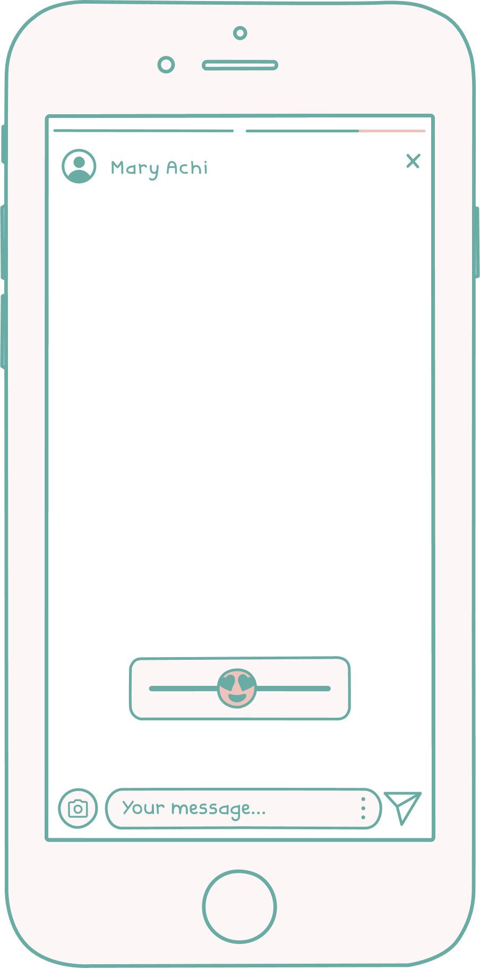
Giải nghĩa từ ngữ
dõng dạc: mạnh mẽ,
rõ ràng và chững chạc

Slide 14

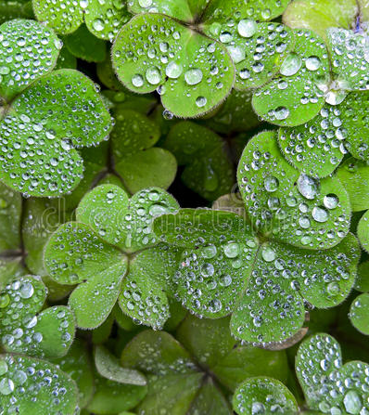
Giải nghĩa từ ngữ
- lấm tấm: có nhiều hạt nhỏ trên bề mặt

Slide 15
Luyện đọc theo đoạn
Cuộc họp của chữ viết
1
Vừa tan học, các chữ cái và dấu câu đã ngồi lại họp. Bác chữ A dõng dạc mở đầu:
- Thưa các bạn! Hôm nay, chúng ta họp để tìm cách giúp đỡ em Hoàng. Hoàng hoàn toàn không biết chấm câu. Có đoạn văn em viết thế này: “Chú lính bước vào đầu chú. Đội chiếc mũ sắt dưới chân. Đi đôi giày da trên trán lấm tấm mồ hôi”.
Có tiếng xì xào:
- Thế nghĩa là thế này: “Chú lính bước vào. Đầu chú đội chiếc mũ sắt. Dưới chân đi đôi giày da. Trên trán lấm tấm mồ hôi.”
Tiếng cười rộ lên. Dấu chấm nói:
- Theo tôi, tất cả là do cậu này chẳng bao giờ để ý đến dấu câu. Mỏi tay chỗ nào, cậu ta chấm chỗ ấy.
Cả mấy dấu câu đều lắc đầu:
- Ẩu thế nhỉ!
Bác chữ A đề nghị:
- Từ nay, mỗi khi em Hoàng định chấm câu, anh dấu chấm cần yêu cầu Hoàng
đọc lại nội dung câu văn một lần nữa đã. Được không nào?
(Phỏng theo Trần Ninh Hồ)
2
3
4

Slide 16
Trả lời câu hỏi

Slide 17


Câu 1: Câu chuyện kể về cuộc họp của những ai?
Câu chuyện kể về cuộc họp của các chữ cái
và dấu câu.

Slide 18
Câu 2: Cuộc họp đó bàn về chuyện gì?
Cuộc họp của các chữ cái và dấu câu bàn về việc tìm cách giúp đỡ bạn Hoàng đặt dấu câu cho đúng.
Gợi ý: Em đọc kĩ lời nói của bác chữ A để tìm ra chuyện mà cuộc họp đó bàn đến.

Slide 19


Câu 3: Vì sao không ai hiểu những điều bạn Hoàng đã viết?
Gợi ý: Em đọc kĩ đoạn văn bạn Hoàng viết trong lời kể của bác chữ A và đưa ra lời giải thích của mình.
Không ai hiểu những điều bạn Hoàng viết vì bạn ấy đặt dấu câu một cách bừa bãi.

Slide 20
Câu 4: Dựa vào lời đề nghị của bác chữ A, sắp xếp các bước mà Hoàng cần thực hiện.
a. Đọc lại câu b. Chấm câu c. Viết câu
Gợi ý: Em đọc kĩ lời nói của bác chữ A cuối bài đọc để trả lời câu hỏi và sắp xếp các bước cho phù hợp.
c. Viết câu
a. Đọc lại câu
b. Chấm câu

Slide 21
Câu 5: Em hãy góp thêm ý kiến để giúp bạn Hoàng viết đúng.
Theo em, bạn Hoàng cần đọc thêm nhiều bài đọc, câu chuyện để làm quen với việc đặt dấu câu của mọi người.
Gợi ý: Em suy nghĩ và đưa ra lời khuyên cho bạn Hoàng để bạn ấy cải thiện được cách đặt dấu câu của mình.

Slide 22
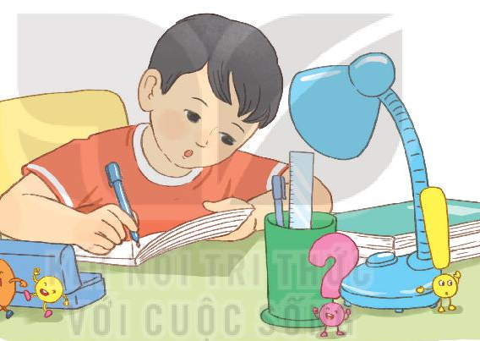
NỘI DUNG BÀI:
Nói lên tầm quan trọng của dấu chấm câu. Nếu đánh dấu chấm sai vị trí sẽ làm cho người đọc hiểu lầm ý của câu.

Slide 23
Luyện đọc lại

Slide 24
Luyện đọc lại
Cuộc họp của chữ viết
1
Vừa tan học, các chữ cái và dấu câu đã ngồi lại họp. Bác chữ A dõng dạc mở đầu:
- Thưa các bạn! Hôm nay, chúng ta họp để tìm cách giúp đỡ em Hoàng. Hoàng hoàn toàn không biết chấm câu. Có đoạn văn em viết thế này: “Chú lính bước vào đầu chú. Đội chiếc mũ sắt dưới chân. Đi đôi giày da trên trán lấm tấm mồ hôi”.
Có tiếng xì xào:
- Thế nghĩa là thế này: “Chú lính bước vào. Đầu chú đội chiếc mũ sắt. Dưới chân đi đôi giày da. Trên trán lấm tấm mồ hôi.”
Tiếng cười rộ lên. Dấu chấm nói:
- Theo tôi, tất cả là do cậu này chẳng bao giờ để ý đến dấu câu. Mỏi tay chỗ nào, cậu ta chấm chỗ ấy.
Cả mấy dấu câu đều lắc đầu:
- Ẩu thế nhỉ!
Bác chữ A đề nghị:
- Từ nay, mỗi khi em Hoàng định chấm câu, anh dấu chấm cần yêu cầu Hoàng
đọc lại nội dung câu văn một lần nữa đã. Được không nào?
(Phỏng theo Trần Ninh Hồ)
2
3
4

Slide 25
Viết
Ôn viết chữ hoa E, Ê

Slide 26

1. Tư thế ngồi viết:
- Lưng thẳng, không tì ngực vào bàn.
- Đầu hơi cúi.
- Mắt cách vở khoảng 25 đến 30 cm.
- Tay phải cầm bút.
- Tay trái tì nhẹ lên mép vở để giữ.
- Hai chân để song song thoải mái.
2. Cách cầm bút:
- Cầm bút bằng 3 ngón tay: ngón cái, ngón trỏ, ngón giữa.
- Khi viết, dùng 3 ngón tay di chuyển bút từ trái sang phải, cán bút nghiêng về phía bên phải, cổ tay, khuỷu tay và cánh tay cử động mềm mại, thoải mái;
- Không nên cầm bút tay trái.

Slide 27
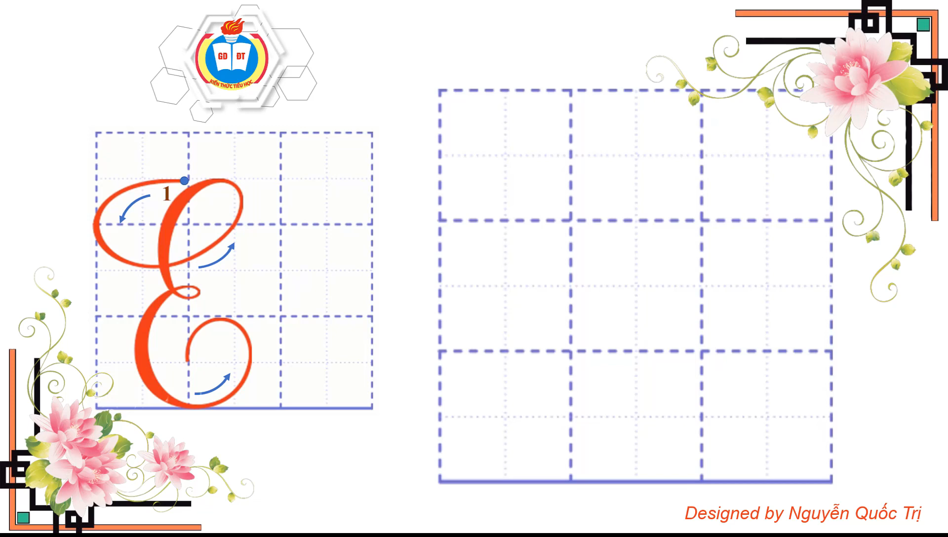
1. Ôn viết chữ hoa E, Ê

Slide 28
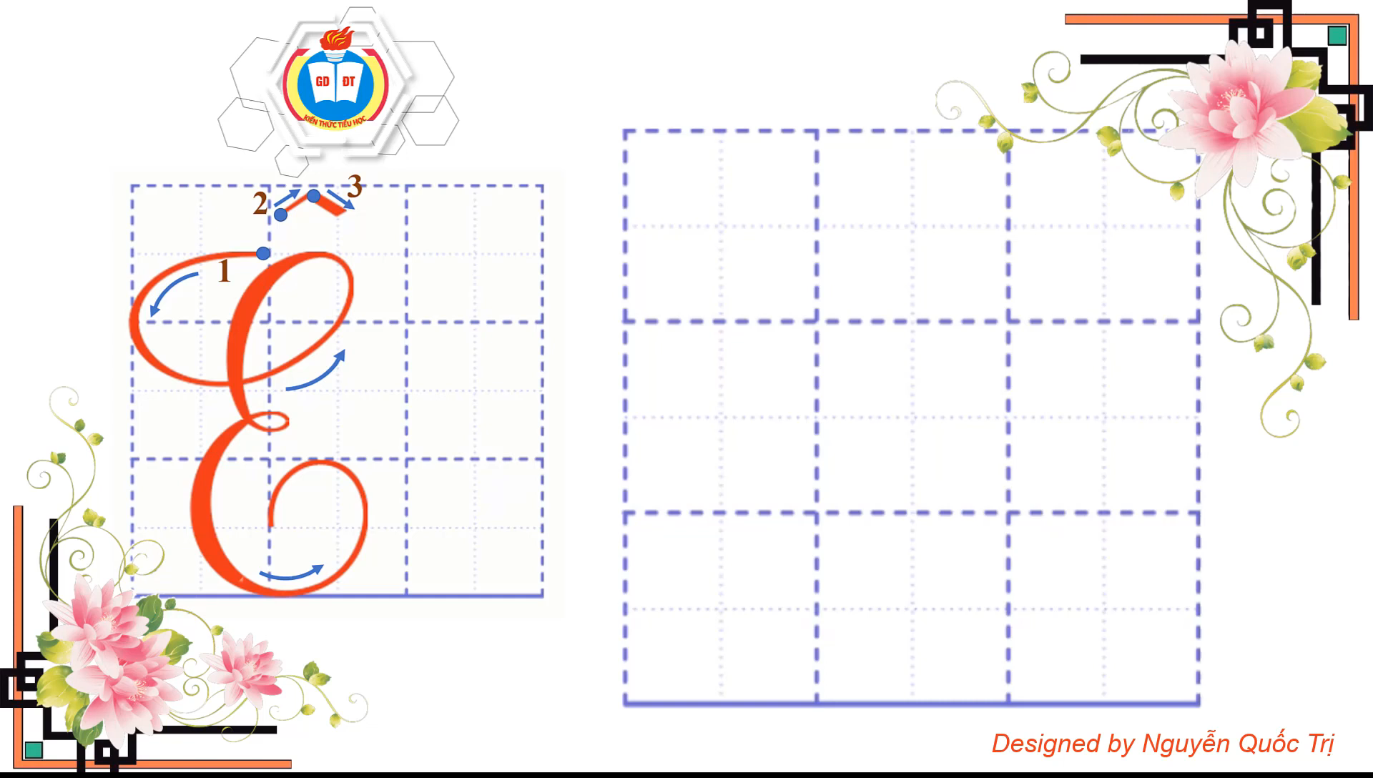
1. Ôn viết chữ hoa E, Ê

Slide 29
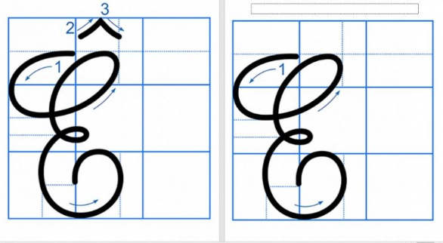

1. Ôn viết chữ hoa E, Ê
VIẾT BẢNG
VIẾT VỞ
TẬP VIẾT

Slide 30
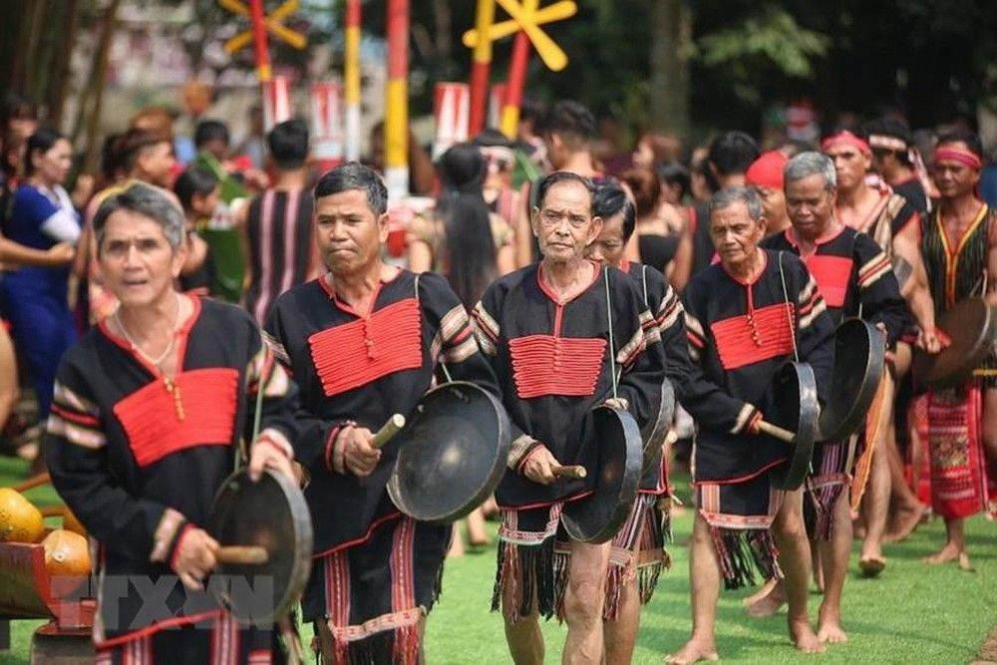
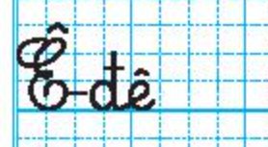
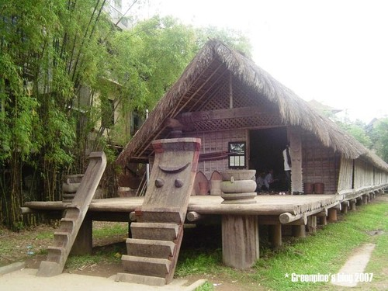
2. Viết ứng dụng
a. Viết tên riêng
VIẾT BẢNG
VIẾT VỞ
TẬP VIẾT
Việt Nam có 54 dân tộc anh em. Ê-đê là tên của một trong 54 dân tộc ở nước ta.

Slide 31

2. Viết ứng dụng
b. Viết câu
Ước gì em hóa thành mây
Em che cho mẹ suốt ngày bóng râm.
(Thanh Hảo)
Những chữ nào viết hoa?
Hai câu thơ thể hiện tình cảm yêu thương của một bạn nhỏ với mẹ của mình, qua mong ước hóa thành mây để che cho mẹ khỏi nắng khi mẹ đi cấy lúa ngoài ruộng.
Những chữ viết hoa là: Ư, E, T, H.

Slide 32
Viết câu ứng dụng vào vở
Ước gì em hóa thành mây
Em che cho mẹ suốt ngày bóng râm.
(Thanh Hảo)

Slide 33
Tiết 3 – 4

Slide 34
Luyện từ và câu

Slide 35


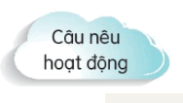
1. Các câu trong đoạn dưới đây được gọi là câu kể. Hãy sắp xếp các câu đó vào nhóm thích hợp.
⁽¹⁾ Tớ là bút nâu. ⁽²⁾ Tớ cao nhất hộp bút vì hiếm khi được gọt. ⁽³⁾ Đây là bút đỏ, bạn của tớ. ⁽⁴⁾ Bút đỏ thì thấp một mẩu vì được gọt quá nhiều. ⁽⁵⁾ Tớ dùng keo gắn bút đỏ vào bên cạnh tớ để bạn nhìn được ra ngoài hộp bút.
(Theo Nguyễn Trà)

Slide 36

1. Các câu trong đoạn dưới đây được gọi là câu kể. Hãy sắp xếp các câu đó vào nhóm thích hợp.
⁽¹⁾ Tớ là bút nâu. ⁽²⁾ Tớ cao nhất hộp bút vì hiếm khi được gọt. ⁽³⁾ Đây là bút đỏ, bạn của tớ. ⁽⁴⁾ Bút đỏ thì thấp một mẩu vì được gọt quá nhiều. ⁽⁵⁾ Tớ dùng keo gắn bút đỏ vào bên cạnh tớ để bạn nhìn được ra ngoài hộp bút.
(Theo Nguyễn Trà)
⁽¹⁾ Tớ là bút nâu.
⁽³⁾ Đây là bút đỏ, bạn của tớ.
⁽²⁾ Tớ cao nhất hộp bút vì hiếm khi được gọt.
⁽⁴⁾ Bút đỏ thì thấp một mẩu vì được gọt quá nhiều.
⁽⁵⁾ Tớ dùng keo gắn bút đỏ vào bên cạnh tớ để bạn nhìn được ra ngoài hộp bút.

Slide 37


2. Chọn thông tin đúng về câu kể.
Dùng để kể, tả, giới thiệu.
Dùng để hỏi.
Kết thúc bằng dấu chấm.
Kết thúc bằng dấu chấm than.

Slide 38

3. Xếp các câu dưới đây vào nhóm thích hợp và giải thích vì sao em xếp như vậy
Câu kể
a. Bút nâu trông như thế nào?
b. Bút nâu là một người bạn tốt.
c. Bút nâu nhảy với bút vàng, lắng nghe ước mơ của bút tím.
Câu hỏi
d. Bút nâu gắn bút đỏ vào bên cạnh mình để làm gì?

Slide 39
4. Tìm dấu câu (dấu chấm, dấu chấm hỏi, dấu chấm than) thay cho ô vuông.
.
Minh là thành viên của lớp 3A Minh vừa chuyển từ trường khác đến Bạn ấy vui vẻ giới thiệu:
Tớ tên là Tuệ Minh Tớ thích chơi cờ vua và múa ba lê
Các bạn xôn xao:
Tên của cậu đẹp quá
Tớ cũng thích chơi cờ vua lắm
Cậu có muốn tham gia câu lạc bộ cờ vua cùng tớ không
.
.
.
!
!
?

Slide 40


Luyện viết ĐOẠN

Slide 41
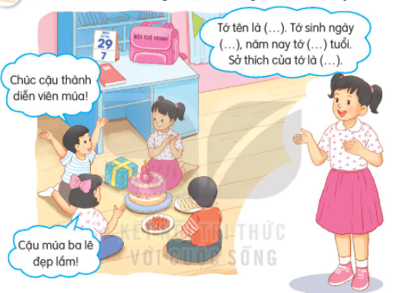
1. Quan sát tranh và đóng vai bạn nhỏ để giới thiệu về bạn ấy.
Tớ tên là Hà My. Tớ sinh ngày 15 tháng 11 năm 2015, năm nay tớ 8 tuổi. Sở thích của tớ là múa ba lê.

Slide 42
2. Viết một đoạn văn giới thiệu bản thân vào một tấm thẻ rồi trang trí thật đẹp.
Em dựa vào gợi ý sau để giới thiệu về bản thân mình:
- Tên của em là gì?
- Em sinh ngày tháng năm nào?
- Sở thích của em là gì?
3. Đọc lại đoạn văn em viết, phát hiện lỗi và sửa lỗi (dung từ, đặt câu, sắp xếp ý,…).

Slide 43


Vận dụng

Slide 44
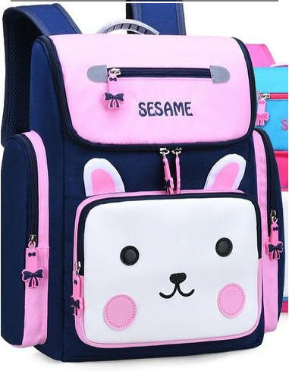
Tìm đọc một số câu đố về đồ dùng học tập hoặc những đồ vật khác ở trường.
Ví dụ:
Ngăn nhỏ rồi lại ngăn to
Đựng vở, đựng bút, đựng kho sách đầy.
Là cái gì?
Chiếc cặp sách

Slide 45
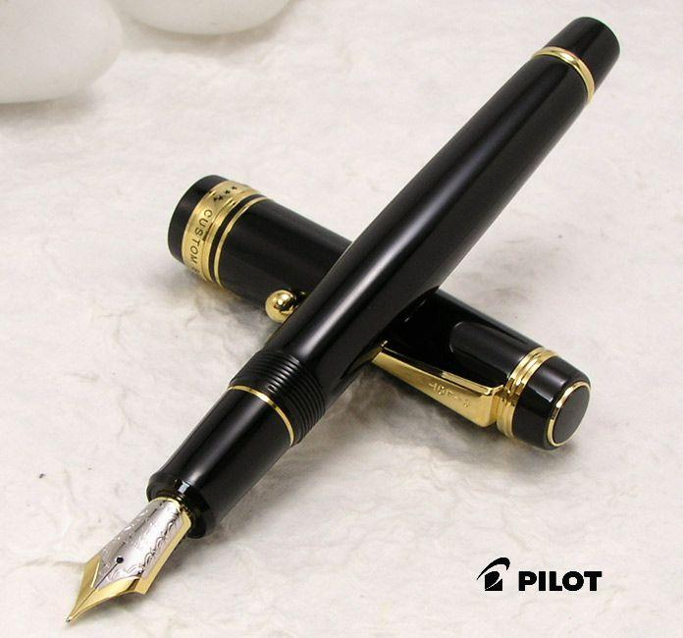
Tìm đọc một số câu đố về đồ dùng học tập hoặc những đồ vật khác ở trường.
Mình tròn đầu nhọn
Không phải bò trâu
Uống nước ao sâu
Lên cày ruộng cạn
Là cái gì?
Cái bút mực

Slide 46
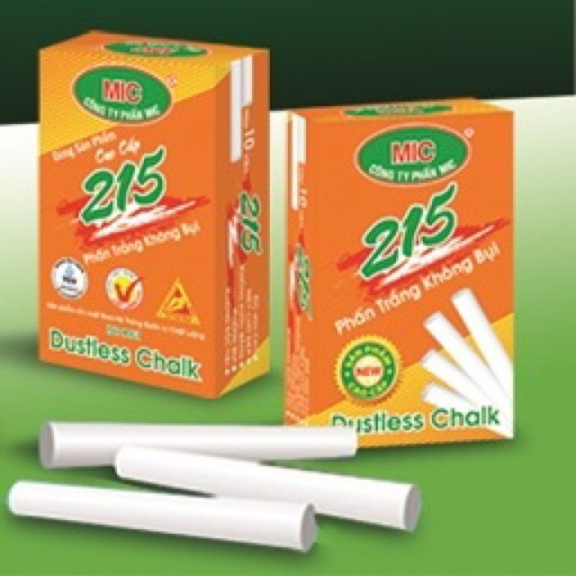
Tìm đọc một số câu đố về đồ dùng học tập hoặc những đồ vật khác ở trường.
Da trắng muốt
Ruột trắng tinh
Bạn với học sinh
Thích cọ đầu vào bảng
Là cái gì?
Viên phấn

